Slide 1

中南大学C++软件实训方案
Version 1.0
2010年4月
Notes:
需求活动 Software Requirement Engineering V1.0 2002-02-22
© 托普集团 2002 , 托普集团中央研究院

Slide 2
Overview
课程介绍
课程目标
案例分析
参考资料
Notes:
需求活动 Software Requirement Engineering V1.0 2002-02-22
© 托普集团 2002 , 托普集团中央研究院

Slide 3
课程介绍
课程目标
预备知识
目标听众
日程表
Notes:
需求活动 Software Requirement Engineering V1.0 2002-02-22
© 托普集团 2002 , 托普集团中央研究院

Slide 4
课程目标
提升学生实际动手能力，培养解决问题的思维和方法
参与软件开发过程，帮助大家能快速的融入到企业的开发过程中
Notes:
需求活动 Software Requirement Engineering V1.0 2002-02-22
© 托普集团 2002 , 托普集团中央研究院

Slide 5
预备知识
C/C++语言基础知识
数据库：MS SQL Server 2005、My SQL Server，Oracle
TCP/IP网络：HTTP、FTP、SMTP等
音视频多媒体：MPEG3/4、H264编码，AVI,WAV文件格式
Notes:
需求活动 Software Requirement Engineering V1.0 2002-02-22
© 托普集团 2002 , 托普集团中央研究院

Slide 6
目标听众
有一定计算机基础的学生
对软件开发感兴趣的人员
Notes:
需求活动 Software Requirement Engineering V1.0 2002-02-22
© 托普集团 2002 , 托普集团中央研究院

Slide 7
日程表
共计：15天
详细安排
Notes:
需求活动 Software Requirement Engineering V1.0 2002-02-22
© 托普集团 2002 , 托普集团中央研究院

Slide 8
参考资料
C/C++：《C++ Primer中文版第4版》《More effective C++》《C++模型深度探索》
Win32：《 Win32多线程程序设计》
MFC：《深入浅出MFC第二版》侯捷著
数据库：《SQL Server 2005数据库开发实战》
多媒体：《 DirectShow 开发指南》陆其明
TCP/IP网络：《 TCP/IP协议详解第一、二、三卷》

Slide 9
案例
软件主流技术发展趋势和软件开发过程
源码服务器的配置和管理
VC6.0的安装和使用
Win32程序开发
MFC类库
多媒体开发

Slide 10
软件主流技术发和软件开发
主流C/C++，JAVA/J2EE，C#/.NET开发应用环境
常见的开发平台Windows，Linux/Unix，嵌入式Linux， WINCE ，VxWorks，UC-OS II
软件开发的需求，设计，开发，测试，维护过程

Slide 11
源码服务器的配置
什么是源码服务器
  文档存储
  版本控制
  访问控制
常用源码服务器介绍
  VSS
  CVS
  SVN,GIT
SVN的安装与配置
Notes:
需求活动 Software Requirement Engineering V1.0 2002-02-22
© 托普集团 2002 , 托普集团中央研究院

Slide 12
源码服务器的配置
自己动手创建一个本地仓库，分配用户和权限
在Google上创建一个项目仓库，上传、修改、更新文档

Slide 13
VC6.0的安装与使用
VC6.0的安装
  安装VA
  设置头文件、库文件等路径
VC6.0新建工程与程序开发调试
  生成可调试版本
  设置断点、条件触发断点
  设置生成后事件
如何在自己的工程中添加第三方库
  使用Tiny xml库，处理xml字符串

Slide 14
Win32 程序
Win32 Application的框架和运行原理，消息机制与回调函数
DLL和LIB的区别和应用，程序松耦合性
Win32核心编程，句柄，多线程，事件等
VC6.0新建Win32工程与程序开发调试
如何在自己的工程中添加第三方库

Slide 15
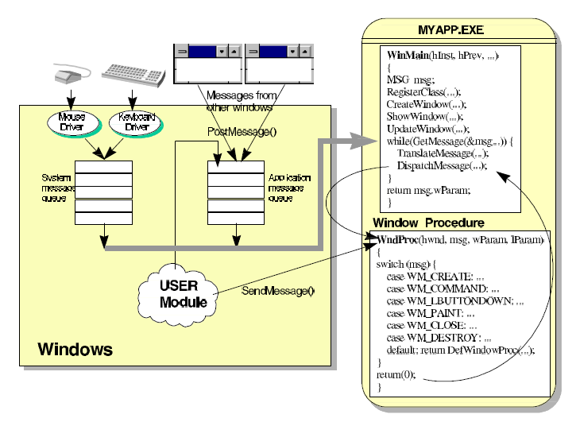
Win32 App的框架和运行原理

Slide 16
MFC类库
MFC的组织结构和运用，MFC的核心思想：利用宏来实现动态创建和消息映射
MFC基于对话框程序的开发
常用控件编辑栏，Button，Tree，List Control的添加和数据处理
菜单资源的添加和消息处理

Slide 17
多媒体开发
Windows下COM的概念
Active X/DirectShow的原理
开发一个简单的媒体播放器，视频采集程序

Slide 18

Question?
THANK YOU
Notes:
需求活动 Software Requirement Engineering V1.0 2002-02-22
© 托普集团 2002 , 托普集团中央研究院

